Slide 1
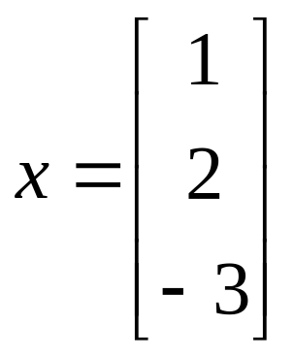
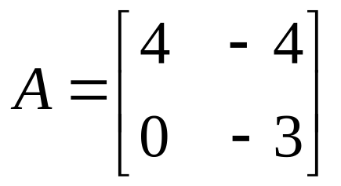
编程题
1、尝试编程求x的列向量范数,其中
2、尝试求线性空间中元素的向量范数
如矩阵空间中元素A的向量范数(不是矩阵范数)，
其中
并且设计一个收敛过程，体现

Slide 2
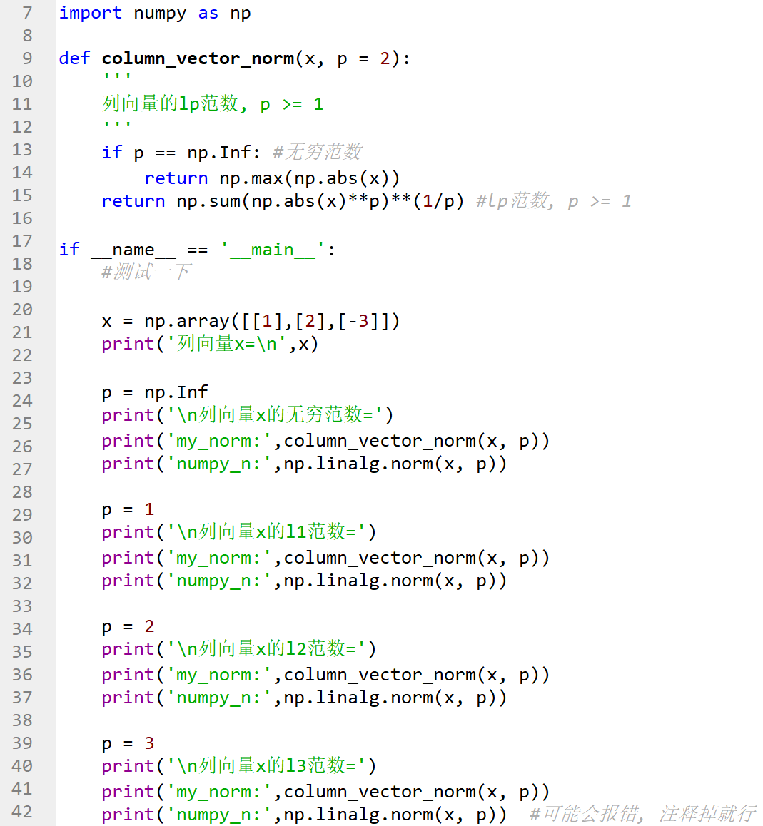
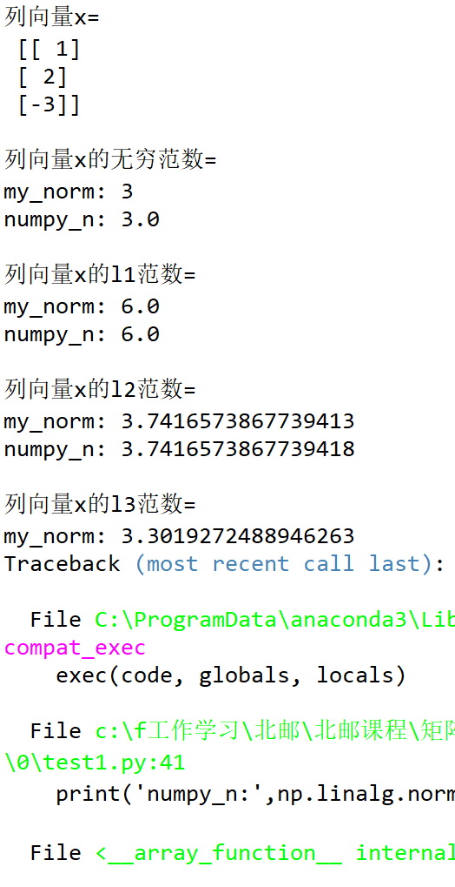
结果展示-1
注：42行用numpy求lp范数的函数，可能会报错

Slide 3
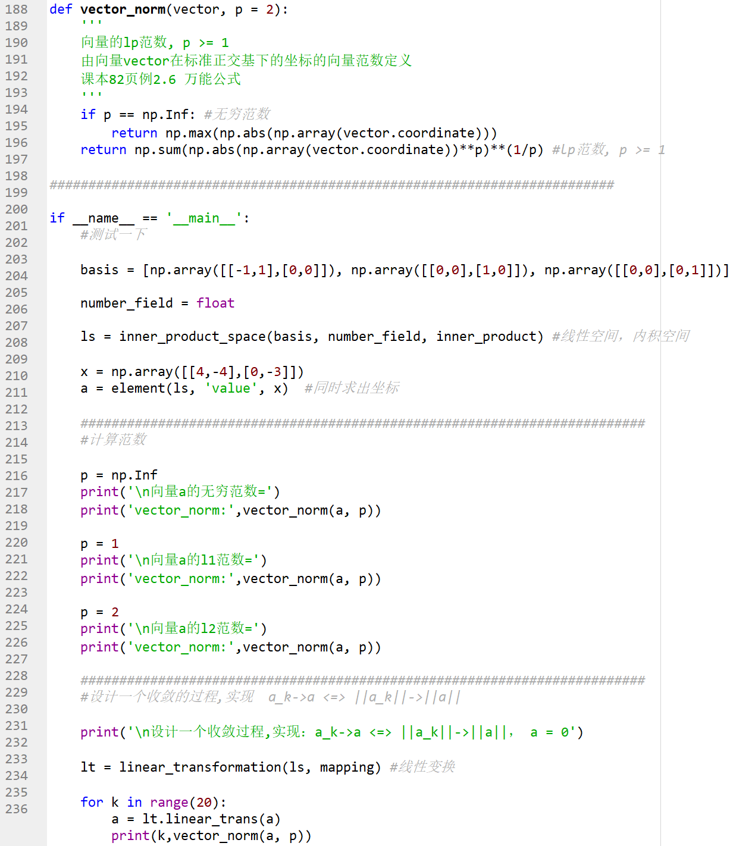
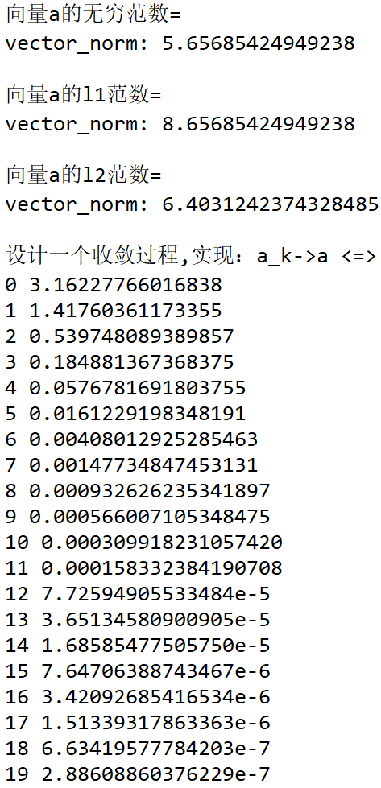
结果展示-2

